Slide 1
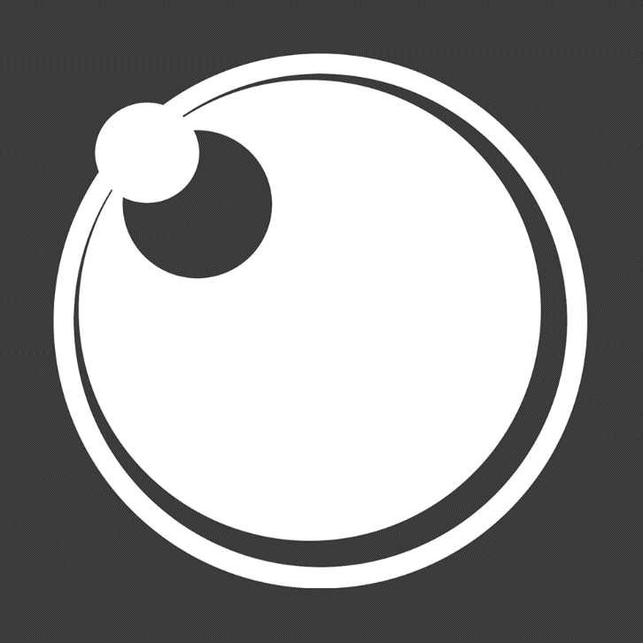

Introducción a la programación con Python
Por: Daniel Martínez Díaz

Slide 2
¿Por qué programar?

Slide 3
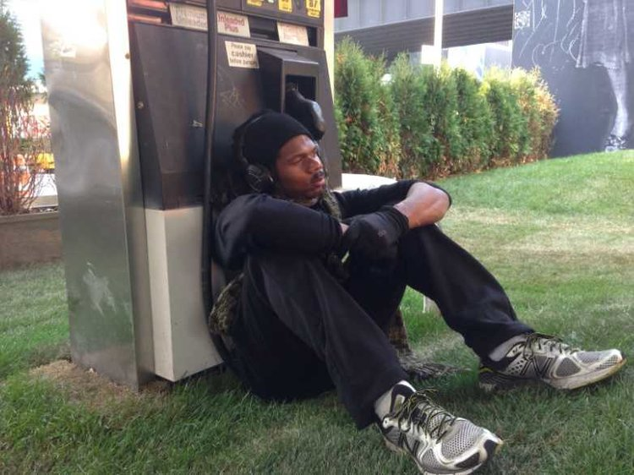
Leo Grand

Slide 4
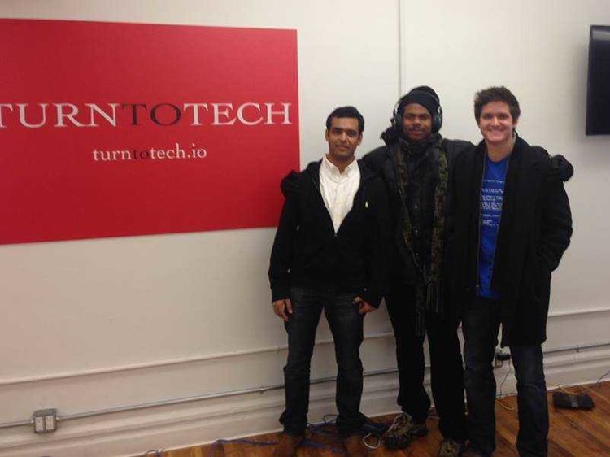

Slide 5
